Slide 1
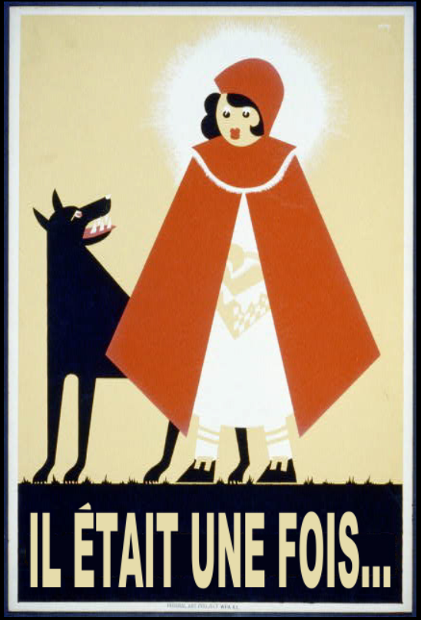
Enseigner la langue avec les contes de fées
Si Peau d'âne m'était conté, J'y prendrais un plaisir extrême, Le monde est vieux, dit-on : je le crois, cependant Il le faut amuser encor comme un enfant.
-La Fontaine, Le pouvoir des fables

Slide 2
Pourquoi les contes de Perrault?
Les étudiants connaissent déjà l’histoire (ou bien ils en connaissent une des versions). Suivant cette logique, je leur conseille souvent de lire Harry Potter en VF.
Même si les histoires sont connues, ils ne connaissent pas la version Perrault donc il y a des surprises qui les attendent
Le petit chaperon rouge meurt et reste morte. C’est la version Grimm où on ouvre le ventre du loup pour sauver la grand-mère et la petite fille.
La belle au bois dormant contient une deuxième partie où la mère du prince, qui est ogresse, veut manger ses petits-enfants et sa belle-fille. A la fin du conte elle se suicide en se jetant dans une cuve remplie de crapauds et de serpents.
On peut dire aux étudiants qu’ils abordent de la vraie littérature, écrite dans un style soigné et destinée à un lectorat aristocratique.

Slide 3
Parlez-leur de l’initiative “Un livre pour l’été” et dites-leur qu’ils suivent le même programme que les élèves en France. Cette édition gratuite se trouve facilement en ligne en pdf.
L’édition « Un livre pour l’été 2011 » pour les élèves de CM1 se trouve facilement en ligne en PDF. Cette édition contient les images d’Epinal qui suivent ainsi que des gravures de Gustave Doré (pour d’autres contes, pas pour Peau d’âne).

Slide 4
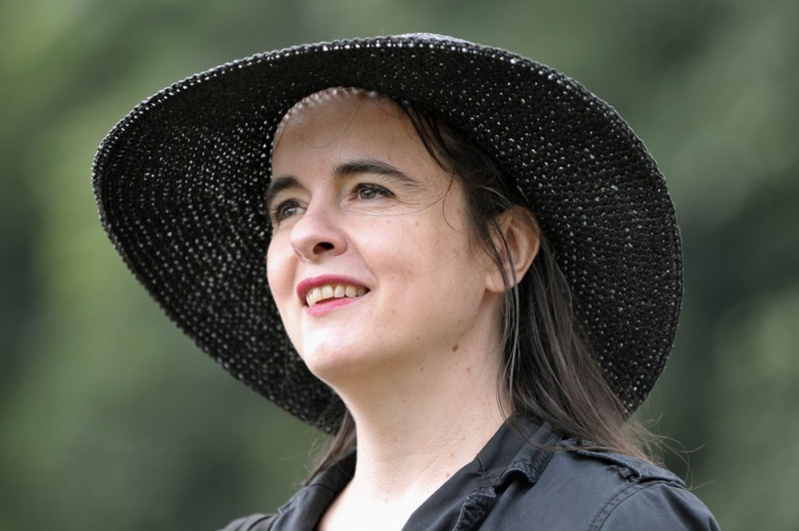
Amélie Nothomb a préfacé une nouvelle édition du manuscrit de 1695 de Perrault (dont l’original se trouve à la Morgan Library). http://www.rtl.fr/culture/arts-spectacles/les-livres-ont-la-parole-amelie-nothomb-preface-les-contes-de-perrault-7786311342
« Je préfère les contes de Perrault parce que je les trouve moins misérabilistes que ceux d’Andersen et moins édulcorés que ceux de Grimm. Je les trouve représentatifs du meilleur esprit français. C’est cruel mais ce n’est pas grave et l’esprit c’est la valeur française par excellence. »
« Parce que la vie est cruelle, et parce que les enfants adorent ça. Ce sont très rarement les enfants qui s'offusquent de la cruauté d'un conte. Ce sont certaines mamans et encore certaines mamans très modernes qui s’offusquent de la cruauté des contes. Les enfants trouvent cela absolument rigolo que ce soit si méchant et si terrible, ils aiment avoir peur. Alors pourquoi les priver de cette peur, et pourquoi leur cacher que le monde est terrible ? Il n’est jamais trop tôt pour l’apprendre. »

Slide 5
On peut consulter le manuscrit de 1695 des contes de Perrault sur le site de la bibliothèque Morgan (Madison Ave). Cette version contient cinq contes : La Belle au bois dormant, Le Petit Chaperon rouge, La Barbe bleue, Le Maître chat, et Les Fées.

Slide 6
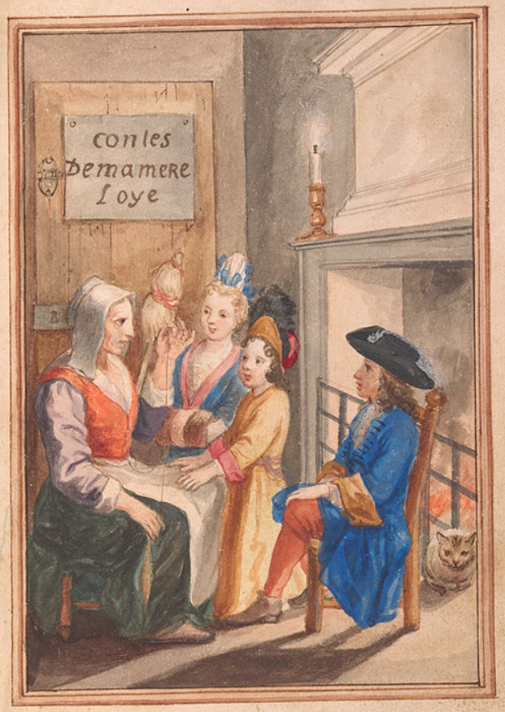
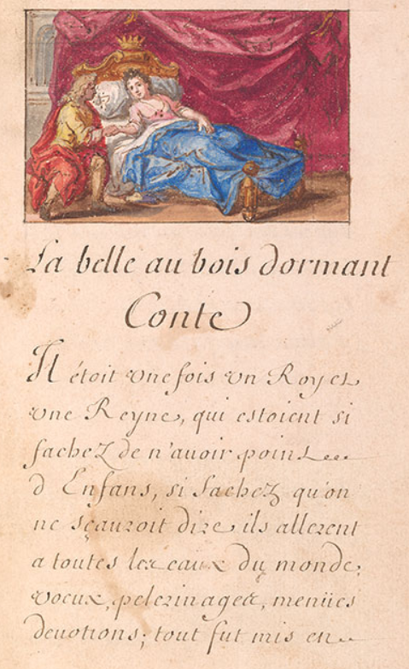
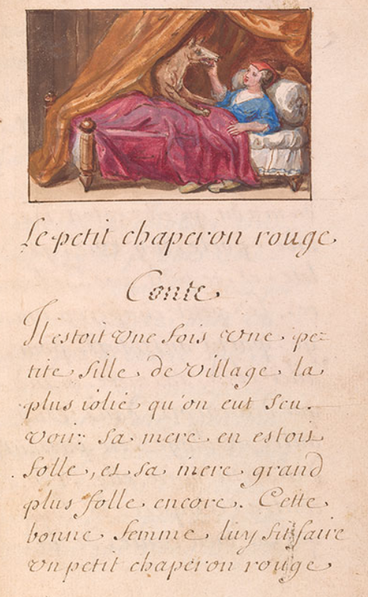
Illustrations du manuscrit de 1695
http://www.themorgan.org/collection/charles-perrault/manuscript

Slide 7
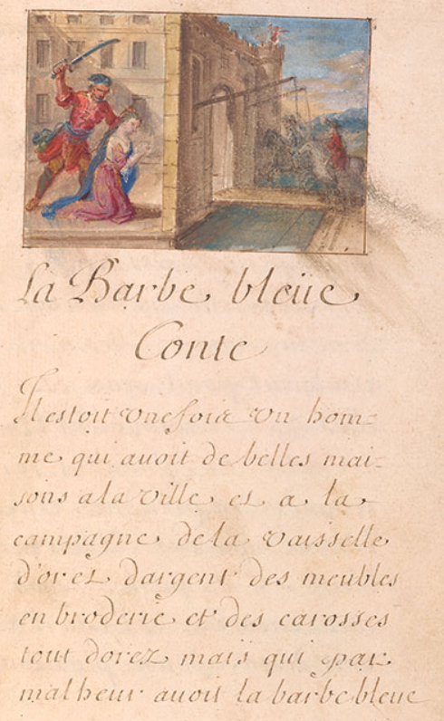
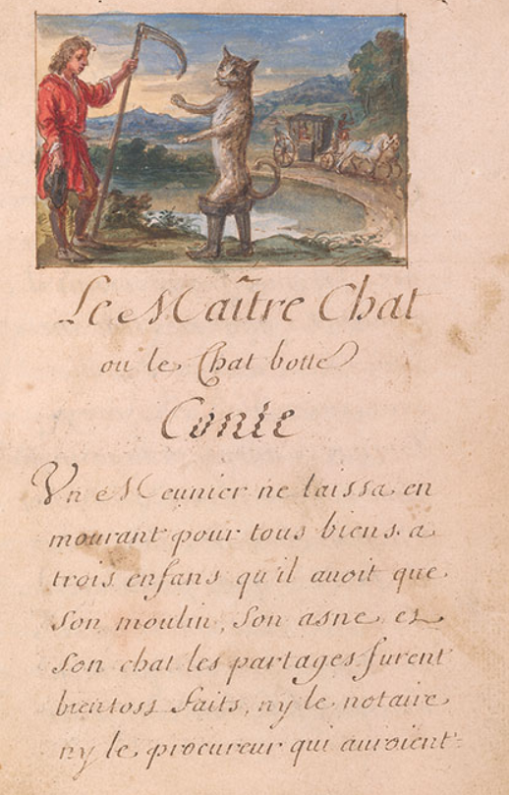
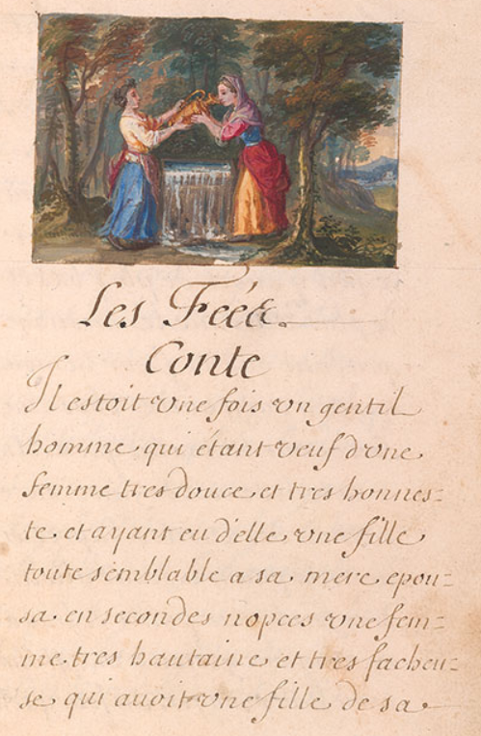
Illustrations du manuscrit de 1695

Slide 8
Les contes de Perrault
Perrault publie Peau d’âne (un des trois contes en vers) en 1694, un an avant la publication d’un recueil de contes en prose.
En 1695 on publie un recueil de cinq contes en prose intitulé Contes de ma mère l’oye. (La Belle au bois dormant, Le Petit Chaperon rouge, La Barbe bleue, Le Maître chat, et Les Fées).
En 1697 on publie Histoires ou contes du temps passé qui contient les cinq contes du manuscrit mais aussi augmenté de trois contes, Cendrillon, Riquet à la houppe, et Le Petit Poucet.
Selon Ruth Bottingheimer, à l’origine, Peau d’âne n’était pas le nom du conte mais tout un genre “contes de peau d’asne” (ce qui signifiait une petite histoire avec de la magie). Son argument dans Fairy Tales : A New History, c’est que contrairement à ce que l’on croit, Perrault n’a pas puisé ses sources dans la tradition folklorique (les nourrices illettrées qui racontaient des histoires aux enfants) mais dans la littérature italienne.

Slide 9
Pourquoi Peau d’âne?
Ce conte permet d’enseigner la langue en dialogue avec la littérature, le dessin, le cinéma, et la musique.
le texte de Charles Perrault
les images d’Epinal (Charles Pinot)
les gravures de Gustave Doré
le film de Jacques Demy
la bande originale du film (musique de Michel Legrand)

Slide 10
Pourquoi Peau d’âne?
Ce conte est moins connu dans le monde que les autres contes de Perrault et pourtant le film (et le conte) occupe une place importante dans le patrimoine culturel français.
Cela permet aux étudiants de découvrir un conte plus français que les autres.
Le film est souvent diffusé à la télé, comme The Wizard of Oz ou The Sound of Music pour les Américains.

Slide 11
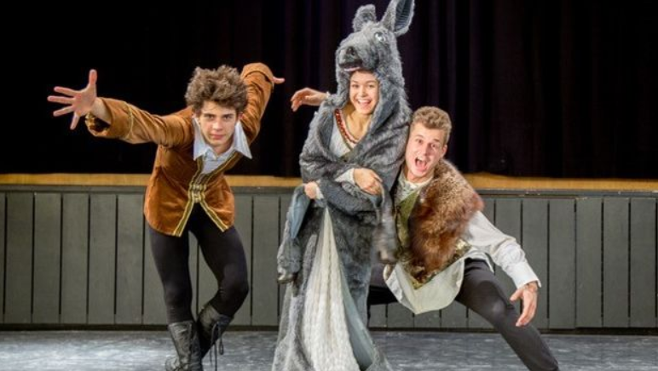
Peau d’âne : spectacle dansé

Slide 12
Peau d’âne: résumé du conte
Un roi puissant tient sa fortune d’un étrange prodige : il possède un âne qui chaque matin fait une crotte d’or.
En mourant, la reine fait jurer à son mari de ne se remarier qu’avec une femme plus parfaite qu’elle.
Le roi tombe amoureux de sa fille, la seule qui soit plus belle que la reine. Il lui demande de l’épouser. Sur les conseils d’une fée (sa marraine) et pour échapper à son père, la princesse exige de lui la confection de trois robes extraordinaires, puis la peau de son âne, dont elle s’affuble pour fuir au loin.
Devenue simple « souillon », laide et méprisée, elle revêt en cachette les belles robes de son père. Un prince la surprend, tombe amoureux d’elle et exige que Peau d’âne lui prépare un gâteau, dans lequel elle glisse un anneau d’or. Le prince annonce qu’il épousera celle dont le doigt sera assez fin pour mettre l’anneau.
Seule Peau d’âne réussit à l’épreuve. Le mariage est célébré. Le père de Peau d’âne, libéré de son « désir criminel », retrouve sa fille et se réjouit de son bonheur.

Slide 13
Ecrire une histoire à partir des images
Les élèves ne connaissent pas l’histoire de Peau d’âne, d’où la possibilité d’inventer une histoire à partir d’un choix d’images avant de lire le texte.
Si on leur donne trop peu de critères, ils s’ennuient. Ils passent leur temps à réfléchir à des détails sans importance. Il faudrait penser à des contraintes qui facilitent la création et la rendent agréable.
Il faudrait penser à la longueur (5 phrases?)
Il faudrait leur donner quelques expression utiles et quelques mots de vocabulaire

Slide 14
Vocabulaire et expressions utiles
Il était une fois → Once upon a time
ensuite, et puis → then, and then
à ce moment-là → at that moment
ce jour-là → that day
tout à coup → all of a sudden
raconter → to tell a story
un conte de fées → a fairy tale
ensorceler, jeter un sort (à) → to cast a spell (on)
un charme → a magic spell
la magie → magic
magique → magic
une baguette magique → a magic wand
une malédiction → a curse
faire la cour (à) → to court, woo
faire peur (à) → to frighten
faire semblant (de) → to pretend (to)
un roi → a king
une reine → a queen
une princesse → a princess
un prince → a prince
un chevalier → a knight
un âne → a donkey
une peau → skin, hide of an animal
une fée → a fairy
une bonne fée → a fairy godmother
une marâtre → a wicked stepmother
une sorcière → a witch
un sorcier → a wizard
un fantôme → a ghost
une marraine → a godmother

Slide 15
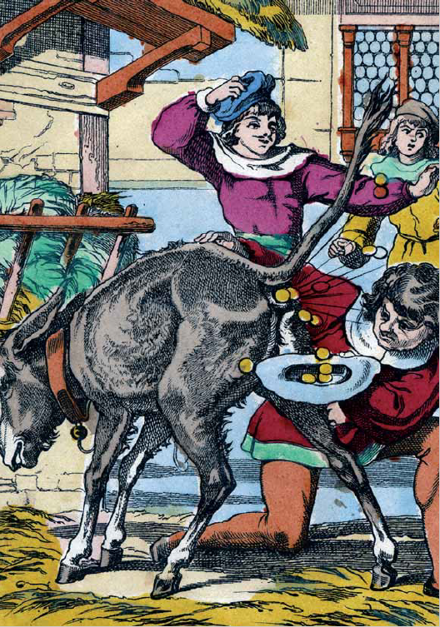
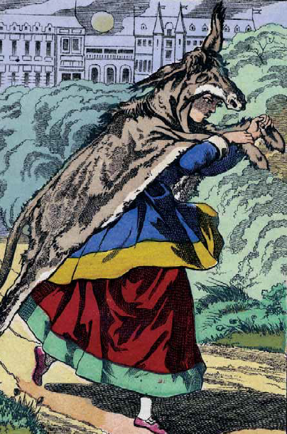
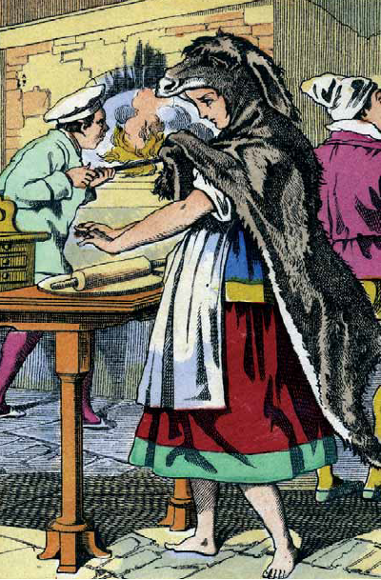
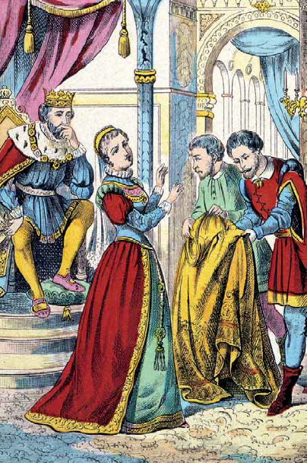
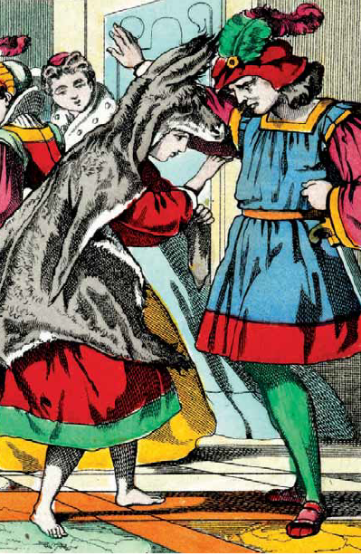
Exercice fait en cours : Histoire 1

Slide 16
Il était une fois des haricots magiques. Il y avait deux frères qui cherchaient des haricots magiques à donner à la princesse. Et aussi il y avait un âne qui mangeait des haricots tout le temps. Un jour l’âne mangeait des haricots bizarres et puis il a fait des crottes. Dans les crottes, les frères n’ont pas trouvé les haricots magiques mais à la place ils ont trouvé du fil d’or magique.

Slide 17
Un jour, les couturiers royaux sont entrés dans la chambre de la princesse. Ils lui ont donné la robe qu’ils ont préparée pour son mariage. Elle a regardé la robe et elle l’a détestée. Il lui restait une heure avant le mariage et elle devait trouver une nouvelle robe ! Ensuite, elle est partie du palais.

Slide 18
Et puis, elle a couru sous le ciel noir. Elle avait peur mais parce qu’elle était sorcière, elle savait comment se protéger. Avec la peau de l’âne, elle pouvait se déguiser si bien que personne ne pouvait la reconnaître. Parce que la peau de l’âne magique lui a permis de courir plus vite, elle a couru comme le vent. Le temps fuyait.

Slide 19
C’était l’après-midi. Elle voulait changer de nom. Elle voulait s’appeler Karen. Karen a oublié ses chaussures et ses chaussettes quand elle fumait un paquet de cigarettes à la campagne. Pourquoi ? Parce qu’elle était très triste. C’était une femme très triste. Parce qu’elle était triste, elle a décidé de faire une pizza magique. Ensuite, elle a mangé la pizza et puis elle a dansé et elle a chanté jusqu’à ce qu’elle soit morte. FIN

Slide 20
Exercice fait en cours : Histoire 2

Slide 21
Il était une fois un âne. Cet âne pouvait faire des crottes d’or. Les gens de la ville ont trouvé cet âne à la campagne et l’on amené à la ville. Ils adoraient l’âne parce qu’ils ont gagné plus d’argent. Les gens de la ville ont fait un manteau de caca et d’or.

Slide 22
Un jour, deux hommes sont arrivés au château. Il y avait une princesse qui devait se marier pour sa famille. Son père voulait un homme qui pouvait être un roi responsable et fort. La princesse était indépendante et donc elle ne voulait pas se marier. Elle cherchait une autre possibilité parce qu’elle n’était pas heureuse. Elle voulait échapper à ses responsabilités.

Slide 23
Un jour, on a tué l’âne. Elle a mis la peau de l’âne. Elle a marché vers la mer jusqu’à l’aube. Quand le jour s’est levé, elle se trouvait dans la mer. Elle n’a rien mangé pendant le voyage entier. Elle est arrivée au royaume voisin à l’heure du petit déjeuner.

Slide 24
Un matin, elle a mis sa peau. Elle a commencé à faire la cuisine. Elle était sérieuse et calme. Elle allait mieux parce qu’elle avait plus d’argent parce que la peau magique produisait de l’argent de son derrière. A ce moment-là, elle pouvait se payer des chaussures.

Slide 25
Après un voyage très difficile et fatigant, elle est arrivée au palais où elle a rencontré un aristocrate galant. Elle a demandé d’entrer dans le palais. Ce n’était pas facile, mais ensuite elle lui a raconté son long voyage. Il lui a permis d’entrer dans le palais. Après l’histoire, l’aristocrate était jaloux donc il a étranglé la jeune femme avec la peau et l’a prise. Mais la peau ne produisait plus d’or donc il s’est suicidé. FIN

Slide 26
Les illustrations de Gustave Doré accompagnent l’édition de 1862
Doré avait comme projet d’illustrer toutes les grandes œuvres littéraires. Il a fait des versions illustrées des œuvres de Rabelais, de Dante, de Perrault, de La Fontaine, et une version de Don Quichotte.
Son projet s’inscrit dans un mouvement général de promotion du livre illustré.
La version illustrée de Doré contient une version en prose de Peau d’âne, (1781, attribuée à Perrault) par laquelle on connaissait ce conte au XIXème siècle. Cette version présente des différences notables qui vont dans le sens de la morale. Le thème de l’inceste notamment est édulcoré : le père n’est pas réellement responsable de son désir pour sa fille, c’est la faute d’un druide maléfique qui l’encourage dans ses vices.

Slide 27
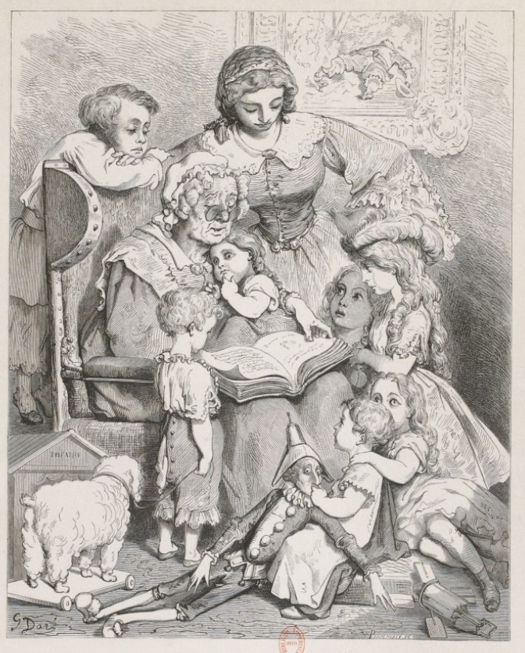
Les deux frontispices 1697 et 1862

Slide 28
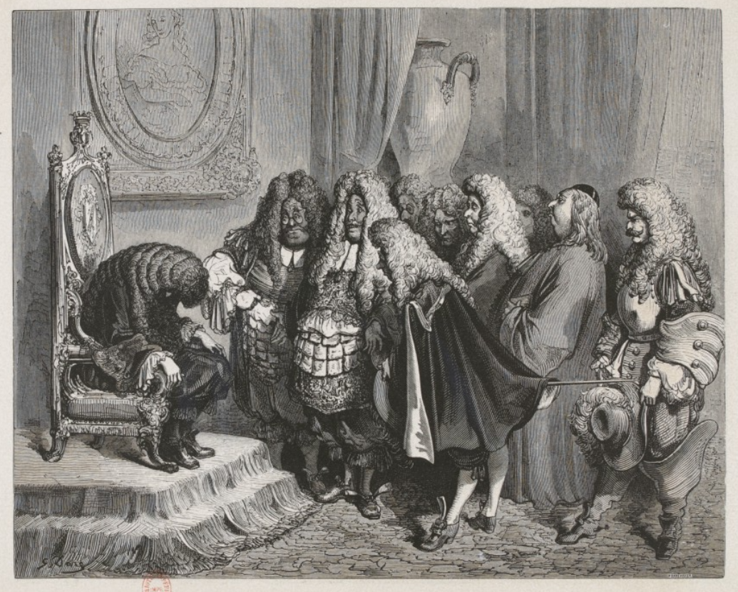
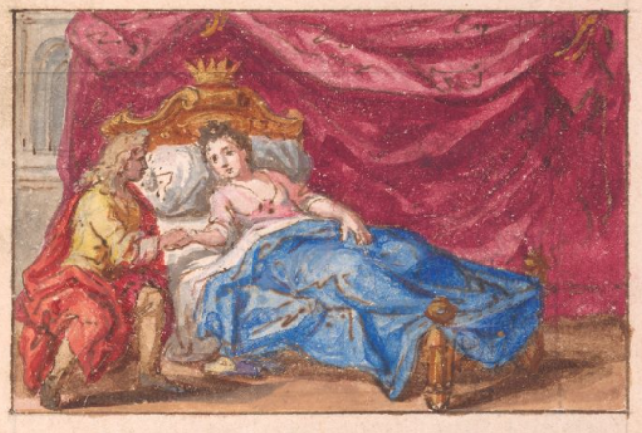
« Les grands de l’Etat s’assemblèrent & vinrent en corps prier le roi de se remarier. Cette proposition lui parut dure. »

Slide 29
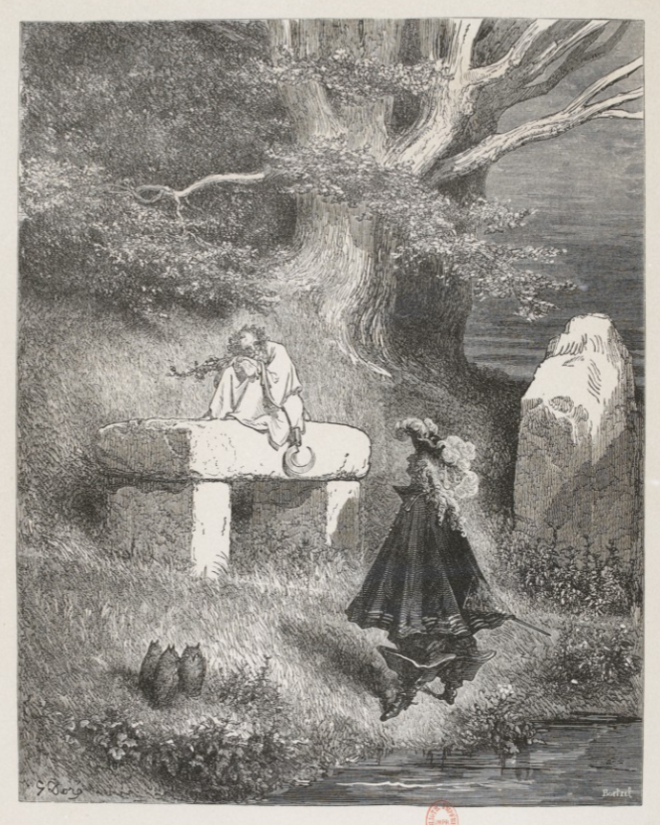
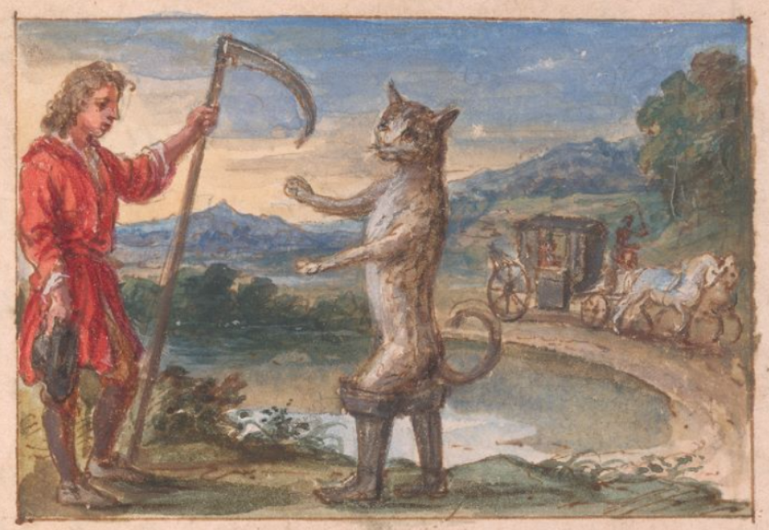
Le roi, qui s'était mis en tête ce bizarre projet, avait consulté un vieux druide.

Slide 30
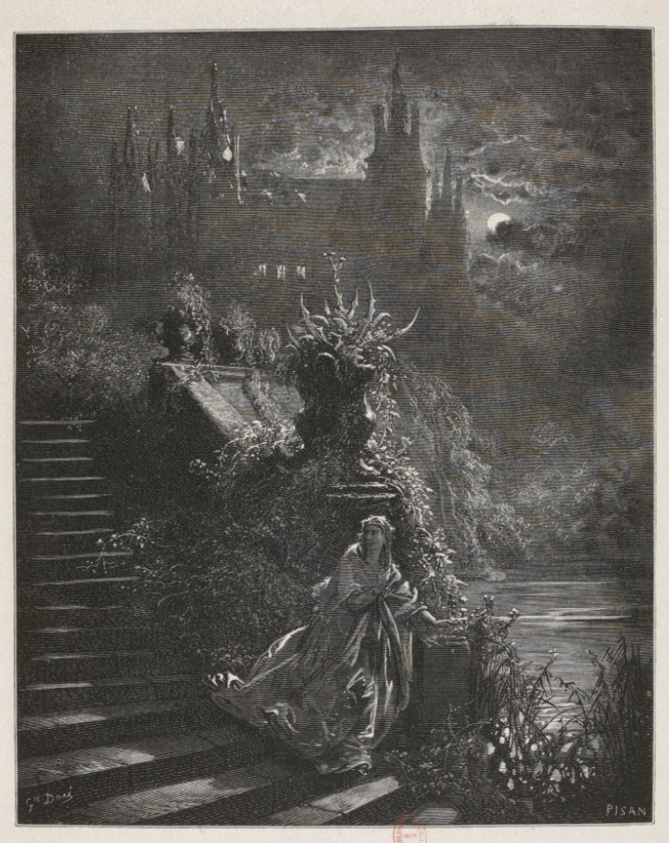
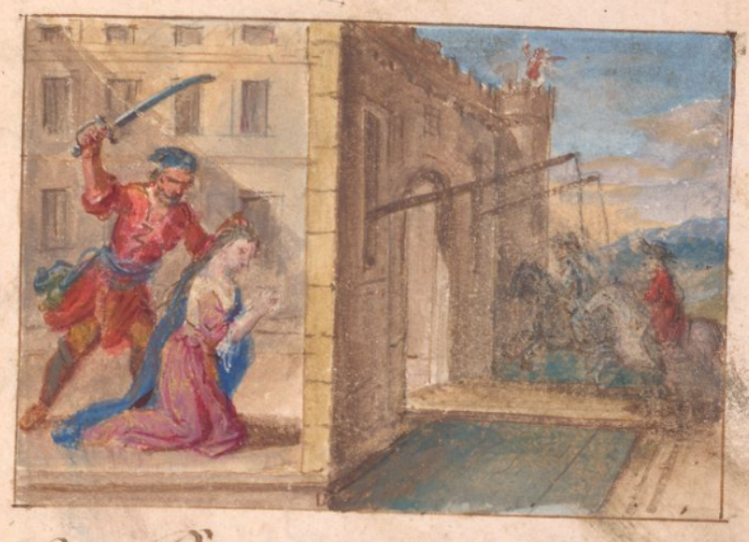
« La jeune princesse, outrée d’une vive douleur, n’imagina rien autre chose que d’aller trouver la fée des Lilas, sa marraine. »

Slide 31
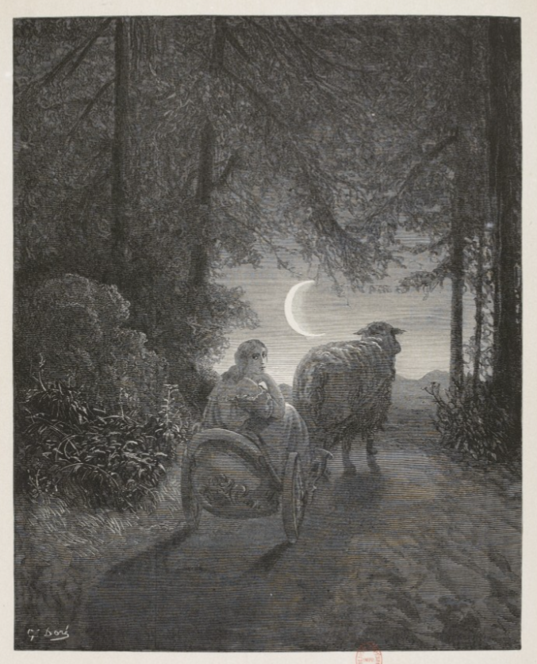
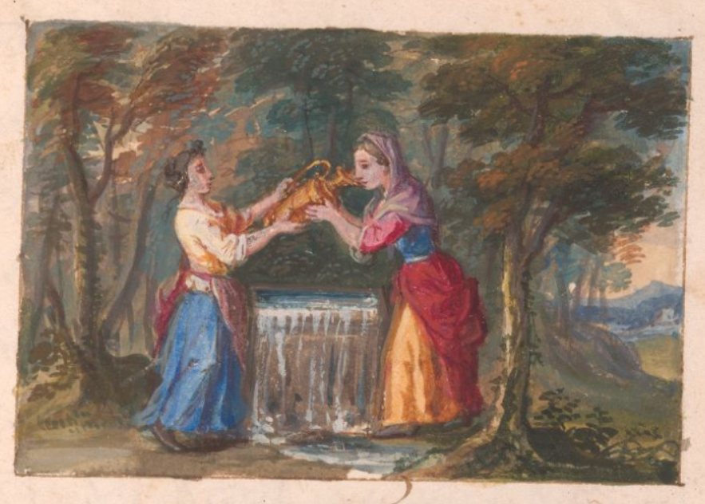
« Elle partit la même nuit dans un joli cabriolet attelé d’un gros mouton qui savait tous les chemins. »

Slide 32
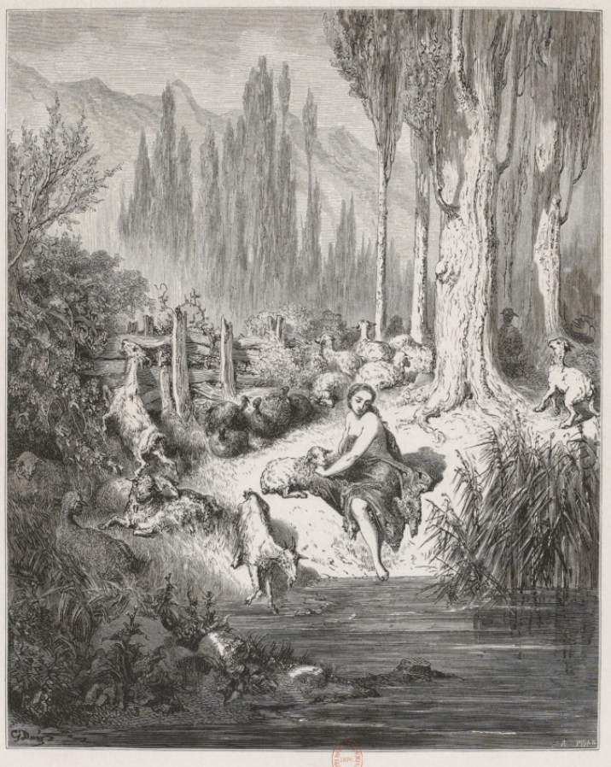
La joie de se trouver si belle lui donna envie de s'y baigner, ce qu'elle exécuta.

Slide 33
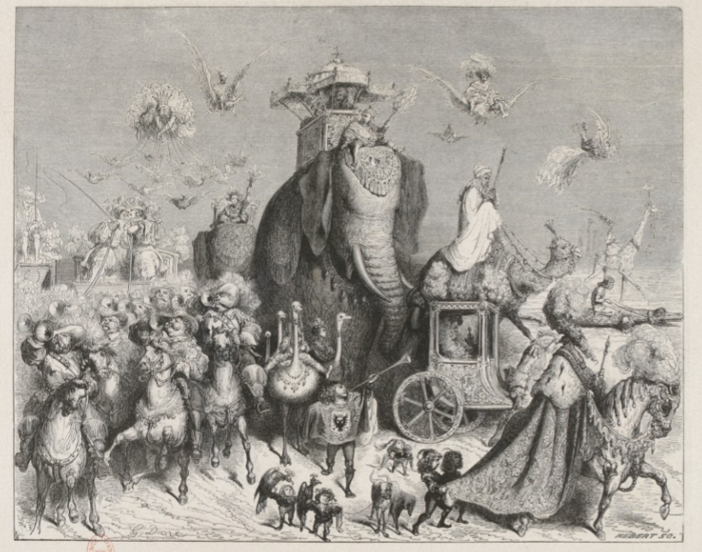
« Il vint des rois de tous les pays. »

Slide 34
le film de Jacques Demy (1970)

Slide 35
Pistes pédagogiques pour le film de Jacques Demy (1970)
comparer les deux affiches
faites une description du royaume rouge et du royaume bleu
faites une liste de tous les anachronismes
comparer la comédie musicale française et la comédie musicale américaine
créer des activités à partir des chansons de Michel Legrand
créer des activités sur certains points de grammaire (ex: le subjonctif)

Slide 36
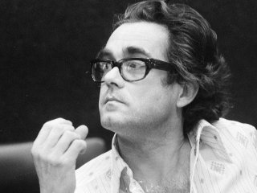
La musique de Michel Legrand
L’un des compositeurs les plus importants pour le cinéma
Legrand joue un rôle essentiel dans la création de la comédie musicale à la française.
Il a fait la bande originale pour d’autres films de Demy : Les Parapluies de Cherbourg (1964), Les Demoiselles de Rochefort (1967), et Peau d’âne (1970)

Slide 37
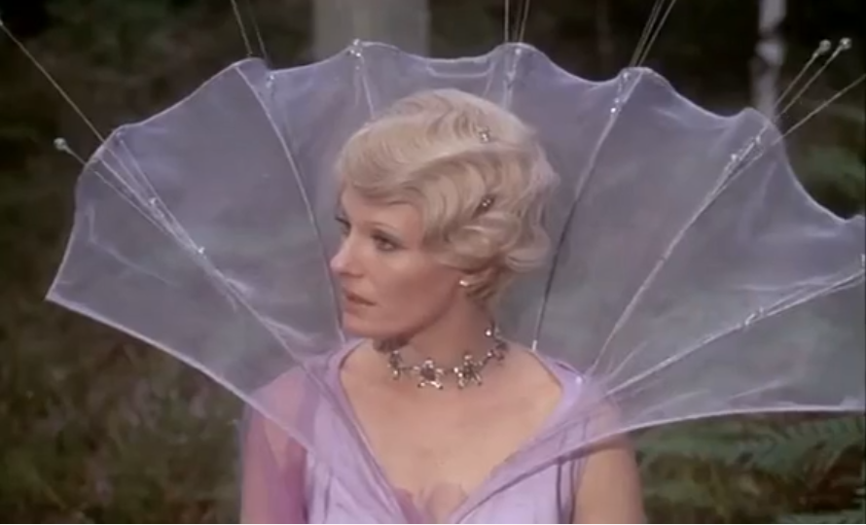
Les Conseils de la Fée des Lilas
Mon enfant On n'épouse jamais ses parents Vous aimez votre père, je comprends Quelles que soient vos raisons Quels que soient pour lui vos sentiments Mon enfant On n'épouse pas plus sa maman On dit que traditionnellement Des questions de culture et de législature
Décidèrent en leur temps Qu'on ne mariait pas les filles avec leur papa
http://www.dailymotion.com/video/x3fahd2

Slide 38
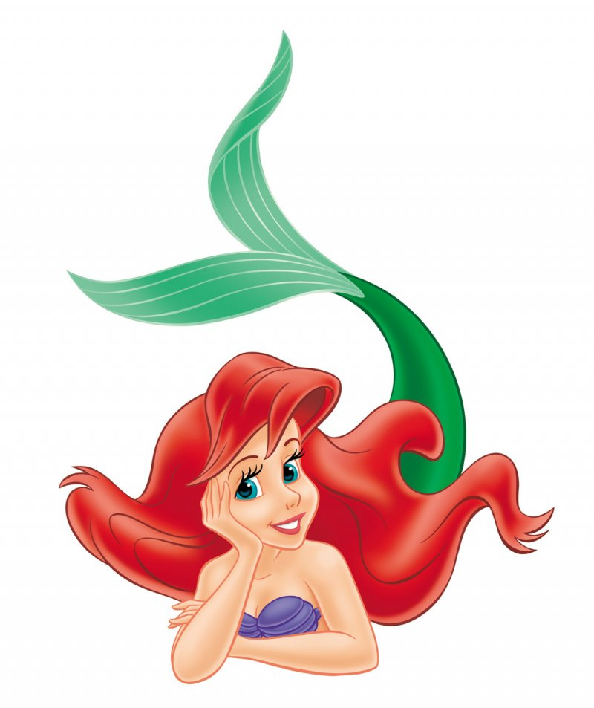
Situation 1 : Vous avez un(e) ami(e) comme la Petite Sirène. Il/Elle habite dans un petit village où il/elle s’ennuie.
Tu dois déménager de ton petit village à New York. Il y a plus de choses que tu dois faire ici. Par exemple, tu peux être une artiste ou un banquier. Mais tu dois faire les études. C’est très important. Donc, tu dois aller à l’université.

Slide 39
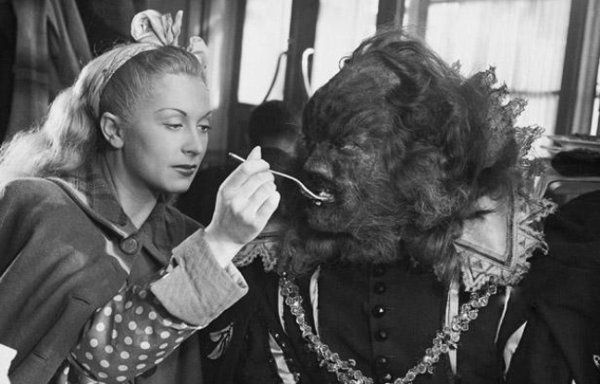
Situation 2 : Vous avez un(e) ami(e) comme Belle dans le conte La belle et la bête. Il/Elle a rencontré un homme riche et mystérieux. Ils se connaissent depuis une semaine mais il a déjà demandé à ton ami(e) de vivre avec lui.
Solution : Je pense que tu ne dois pas lui parler parce qu’il est amoureux d’une autre fille. Tu es très belle. En plus, qu’est-ce que tu penses de Gaston ? Il est ton petit ami non ? Il est très fort et il n’est pas mince. Il y a d’autres hommes dans la ville !

Slide 40
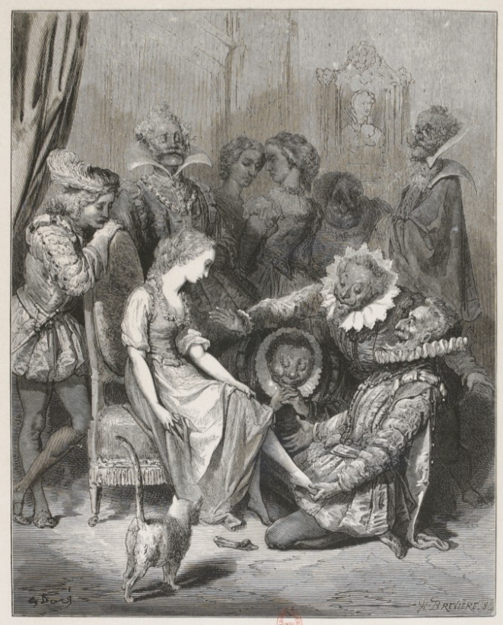
Situation 3 : Vous avez un(e) ami(e) comme Cendrillon. Il/Elle veut aller à une soirée élégante mais il/elle n’a pas d’argent.
Solution : Tu dois demander aux rats dans le métro de te faire une robe. Tu dois aller au Parc Central pour trouver une calèche. Tu peux mettre des chaussures que tu as déjà. Tu dois obtenir des échantillons de maquillage à Sephora. Et finalement tu dois trouver un homme riche à la soirée.

Slide 41
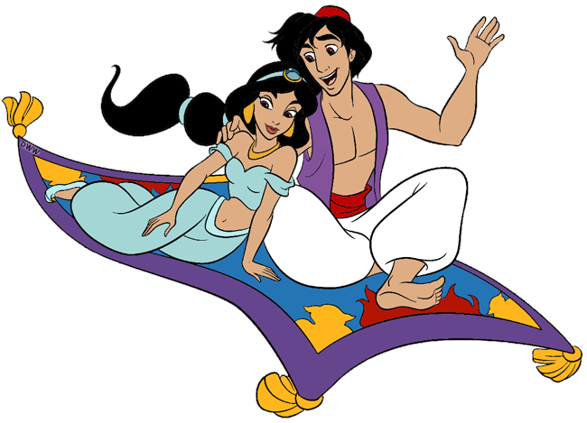
Situation 4 : Vous avez un(e) ami(e) comme Aladdin. Il/Elle veut impressionner une fille qui lui plaît mais il/elle n’a pas d’argent et surtout pas d’expérience.
Solution : Tu dois aller avec elle à un endroit qui est joli et gratuit aussi ! Tu peux aller à Central Park, à un musée, à un concert, ou à une bibliothèque. Elle doit t’aimer pour qui tu es ! Ce n’est pas grave de ne pas avoir d’argent !

Slide 42
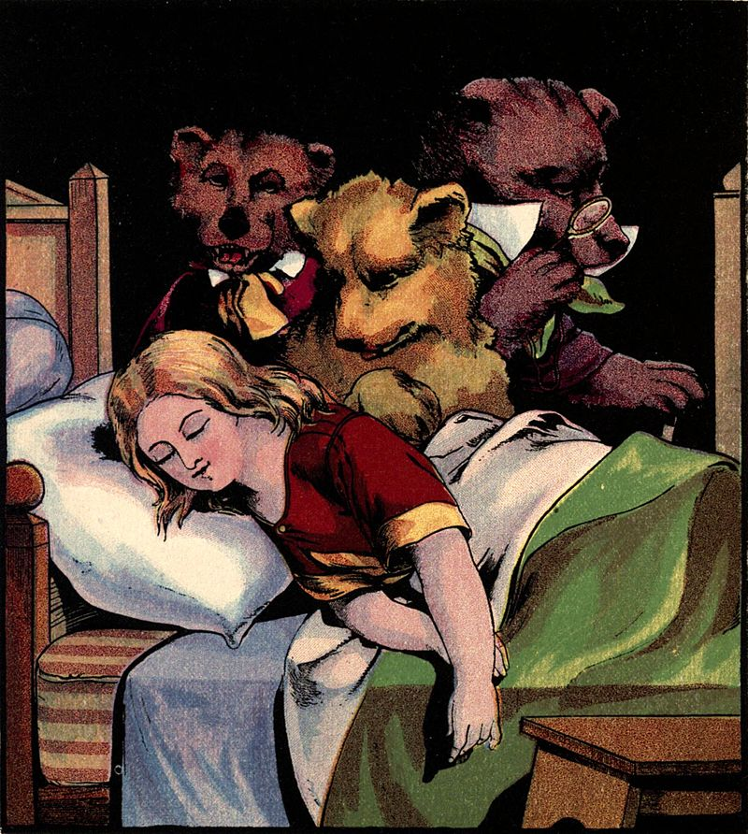
Situation 5 : Vous avez un(e) ami(e) comme Boucles d’or. Il/Elle a demandé de rester chez toi pendant qu’il/elle cherche un appartement et un travail. Il/elle est là depuis un mois et il/elle passe toute la journée sur le canapé devant la télé.
Solution : Tu dois aller chez le médecin parce que j’ai une maladie terrible. La maladie est très contagieuse. La maladie fait perdre les cheveux. Et peut-être, c’est possible de mourir. La maladie est contagieuse seulement pour les personnes qui dorment sur le canapé plus d’un mois.

Slide 43
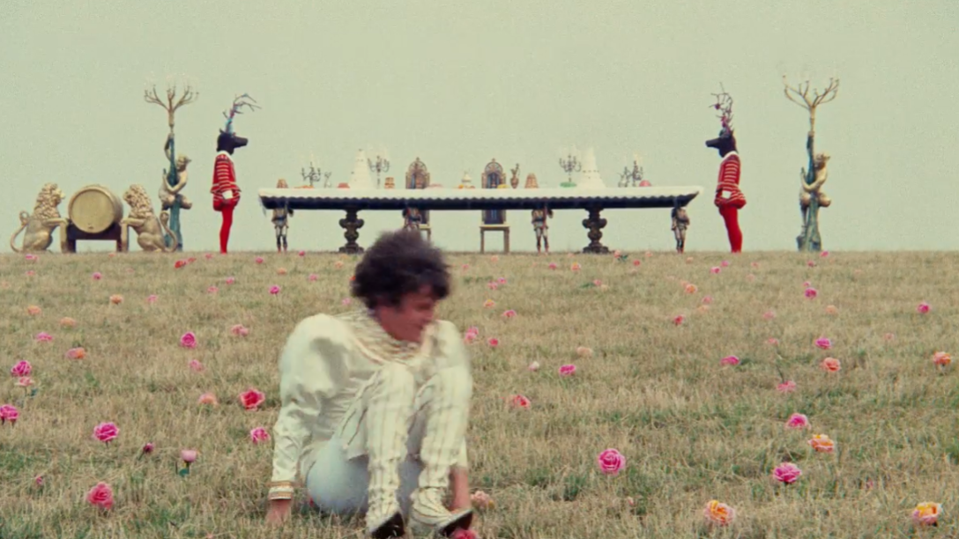
Rêves secrets d’un prince et d’une princesse
Nous ferons ce qui est interdit Nous irons ensemble à la buvette Nous fumerons la pipe en cachette Nous nous gaverons de pâtisseries Ensemble- Mais qu'allons-nous faire, de tous ces plaisirs? Il y en a tant sur Terre.
https://www.youtube.com/watch?v=rw7sCNtYOd0

Slide 44
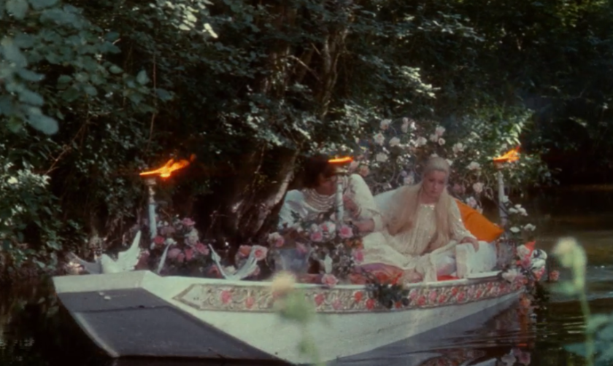
Rêves d’amour idéal
Nous dormirons toute la journée
Nous mangerons de la glace tout le temps
Nous achèterons toutes les choses
Nous habiterons dans une maison de gaufre
Nous voyagerons sur le dos des ânes roses
Nous nagerons dans du jus de framboise
Nous ne regarderons pas les couleurs, seulement l’amour
Nous étudierons à l’université des chats
Nous nagerons avec des hippopotames rouges !

Slide 45
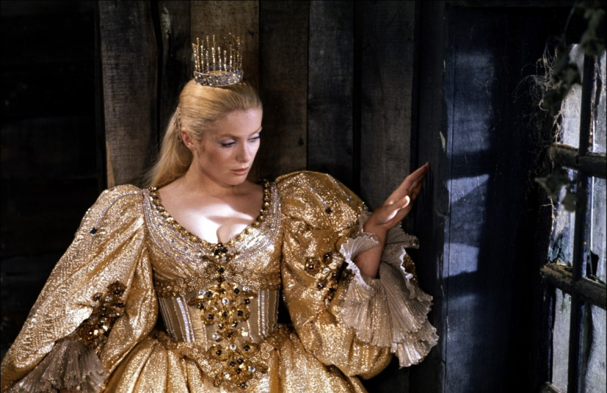
Rêves d’amour idéal
Nous sentirons toutes les fleurs chez la fleuriste à Paris
Nous monterons une grande montagne
Nous danserons à la campagne en sous-vêtements
Nous nagerons longtemps dans la mer

Slide 46
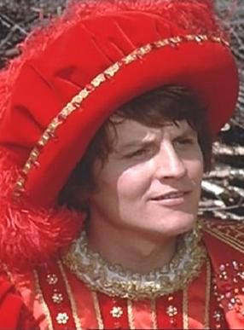
Rêves d’amour idéal
Nous mangerons des escargots dans le désert
Nous fumerons des cigarettes avec Nico
Nous chanterons les chansons de Michel Legrand
Nous descendrons la montagne en roulant comme Sisyphe
Nous marcherons sur l’eau pendant que les oiseaux chantent

Slide 47
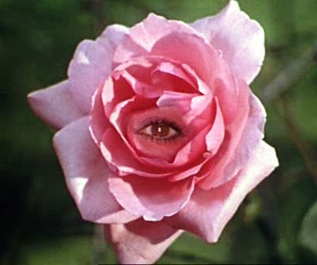
Rêves d’amour idéal
Nous serons ensemble pour toute la vie
Nous voyagerons partout dans le monde
Nous mangerons nos émotions
Nous nous verrons comme la première fois
Nous aurons soixante-dix enfants

Slide 48
Le cake d’amour
https://www.youtube.com/watch?v=lckuX1aaslg

Slide 49
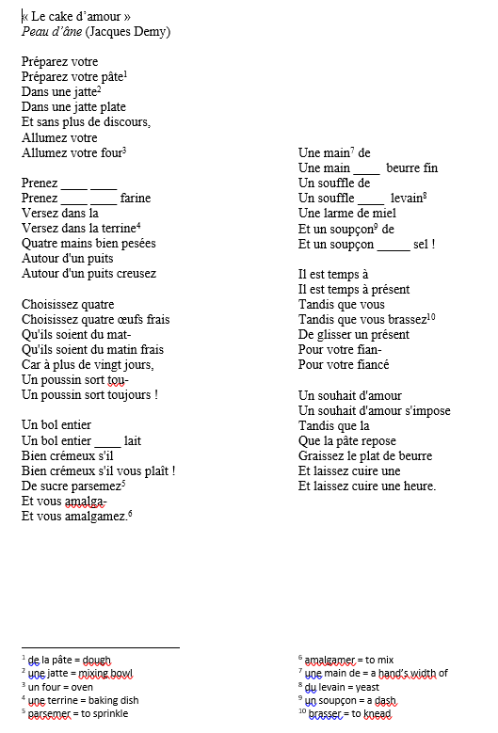
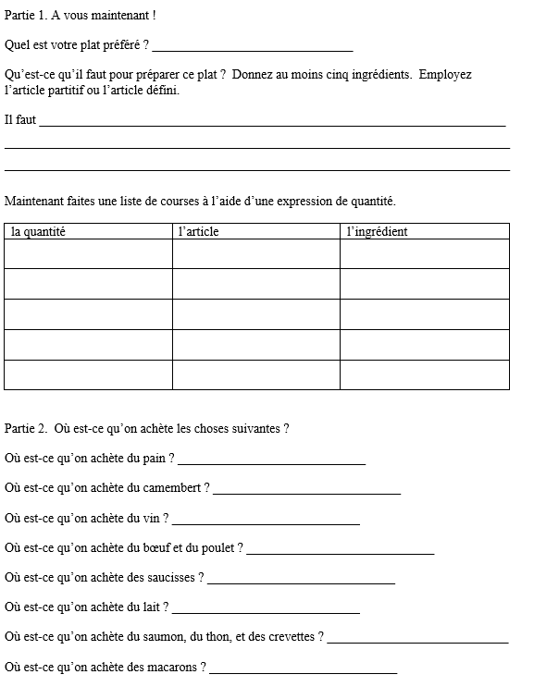

Slide 50
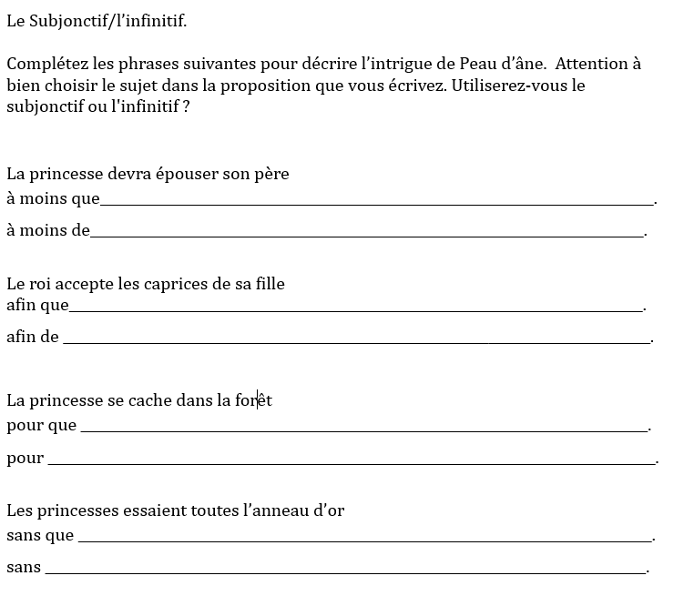

Slide 51
Idée pour un projet final
Projet de traduction en groupe
Projet final (présentation orale)
Le Chat botté : On vient de publier une étude scientifique disant objectivement que les chiens sont plus intelligents que les chats. Comment réagissez-vous face à une telle affirmation ?
La Belle au bois dormant : Dans la version de Disney la plus récente, Angelina Jolie interprète le rôle de la mauvaise fée. Que pensez-vous d’Angelina Jolie ?
Cendrillon : Avez-vous des conseils pour les actrices qui doivent marcher sur le tapis rouge cette année ?

Slide 52
La question de l’inceste
A l’époque, l’interdit de l’inceste n’allait pas de soi donc il fallait expliciter cette notion dans des contes.
Dans la version Perrault, la princesse ne désire pas son père en retour mais cherche vraiment à lui échapper.
Jacques Demy lors d’un entretien : C’est très normal si on lit ça à cinq ou six ou sept ans. Si un père demande à sa fille « vous voulez m’épouser ? » ça ne choque pas du tout. Si on demande à une petite fille avec qui tu vas te marier plus tard, elle dira « avec papa » si elle a cinq ou six ans et qu’elle aime bien son père. Donc quand on lit l’histoire étant jeune, on ne fait pas du tout attention à ça. Et les adultes sont un peu effrayés par ça parce qu’ils sont du mauvais esprit qui dénature les choses.
la version « queer » du conte

